Slide 1


Slide 2



Slide 3
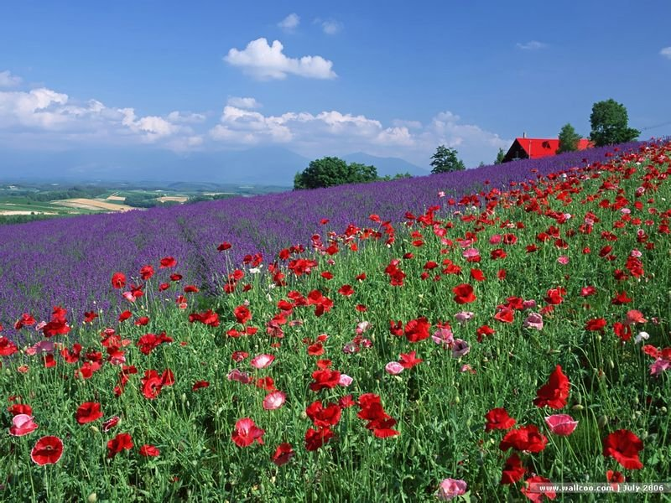

Slide 4
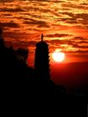

Slide 5
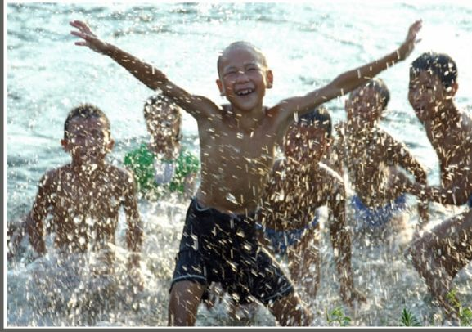


Slide 6


制作人：乐安四中小学部
杨冬冬

Slide 7
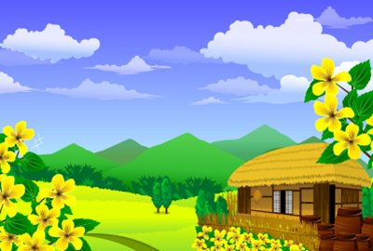


地球上的光明和温暖，都是太阳送来的。如果没有太阳，地球上将到处是黑暗，到处是寒冷，没有风、雪、雨、露，没有草、木、鸟、兽，自然也不会有人。一句话，没有太阳，就没有我们这个美丽可爱的世界。
太阳是大家的

Slide 8
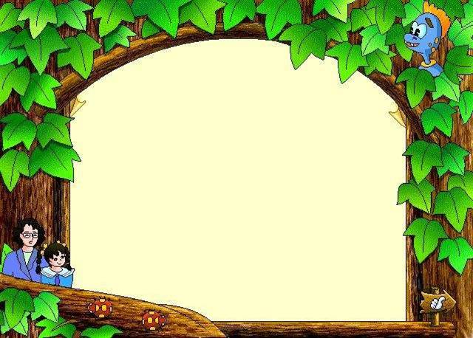
西边天上的朵朵白云，
变成了红彤彤的晚霞；
从东山上升起的太阳，
到西山上就要落下。

Slide 9


从东山上升起的太阳，
到西山上就要落下。

Slide 10
西边天上的朵朵白云，
变成了红彤彤的晚霞；
从东山上升起的太阳，
到西山上就要落下。

Slide 11
她把金光往鲜花上洒，
她把小树往高处拔；
她陪着小朋友在海边戏水，
看他们扬起欢乐的浪花
······
●●●●●●

Slide 12


她＿＿＿＿＿＿＿＿＿＿＿＿＿
她＿＿＿＿＿＿＿＿＿＿＿＿＿
她＿＿＿＿＿＿＿＿＿＿＿＿＿
她＿＿＿＿＿＿＿＿＿＿＿＿＿
······
使庄稼茁壮成长，
给小草穿上绿装，
陪着小蜻蜓在空中舞蹈，
听小蜜蜂在花间歌唱，
我还知道太阳做了哪些好事

Slide 13
太阳就要从西山落啦
她要去哪儿
她要趁人们睡觉的时候，
走向另外的国家。
！
？

Slide 14
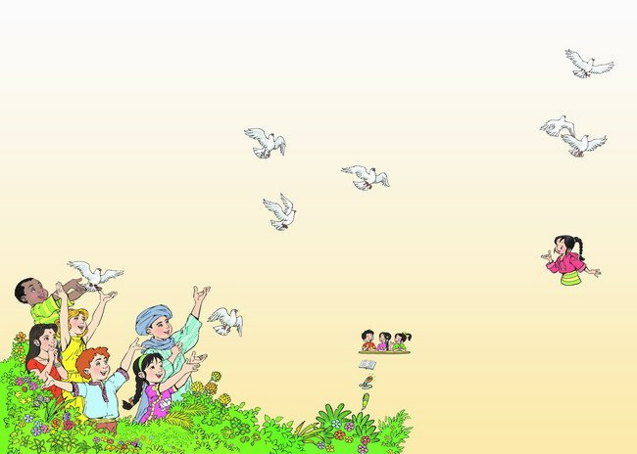
我想对别的国家里的小朋友说······

Slide 15
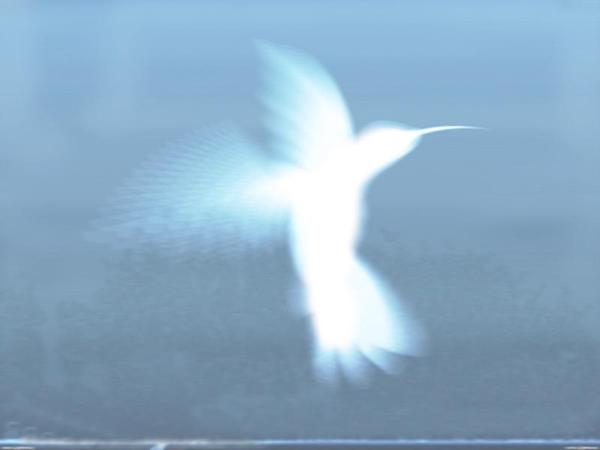
总结：
太阳只有一个，它是人类共同的光明使者；地球只有一个，它是人类共同的生活家园。地球上的各国人民要和睦相处，在同一片蓝天下，让和平像温暖的阳光洒遍世界的每个角落。

Slide 16
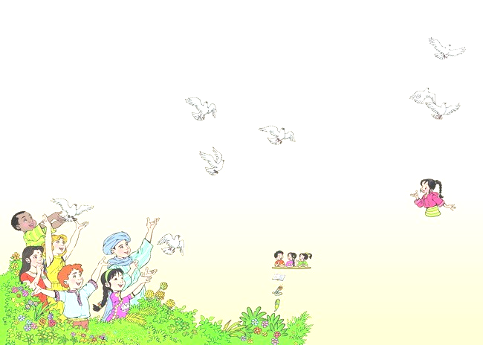
不管你是总统还是百姓，
不管你是贫穷还是富有。
太阳是大家的，
月亮是大家的，
地球每时每刻都自转着——
哪里的白天都不会永驻(zhù)，
哪里的黑夜都不能持久；
地球上的每一个人，
都有权利分享，
阳光的明媚，
月光的温柔。
——薛卫民《地球万岁》

